Slide 1



Escape Game
Projet d’étude de 2nde année.
BTS Systèmes Numériques option I.R.
Etudiants :
GUIGAND Nathan -- MONVOISIN Guillaume -- DOHIN Cyril

Slide 2
Déroulement :
Diagramme de cas d’utilisation
Présentation du projet
Schématisation réseau
Application de supervision
Développement
Diagrammes de séquence
Diagramme de classe
Base de données
Planification
Schéma global
Schéma personnalisé
Lancer une partie
Tâches personnelles
Envoi d’indice / Fin
Superviser
Envoi d’un message
Lancement d’une partie
Fin de la partie
2

Slide 3
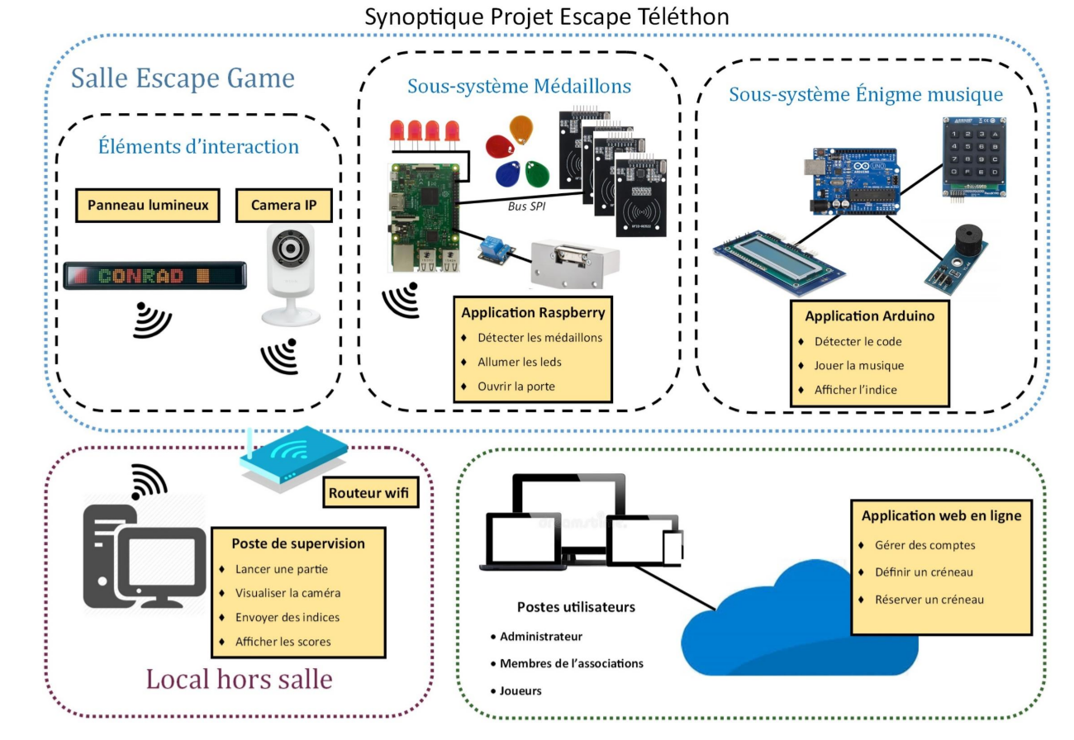
Présentation du projet :
Présentation du projet
Schéma global
Schéma personnalisé
Tâches personnelles
Schématisation réseau
Développement
Diagramme de cas d’utilisation
Application de supervision
Lancer une partie
Superviser
Envoi d’indice / Fin
Diagrammes de séquence
Lancement d’une partie
Envoi d’un message
Fin de la partie
Diagramme de classes
Base de Données
2
Planification
3

Slide 4
Présentation du projet :
Présentation du projet
Schéma global
Schéma personnalisé
Tâches personnelles
Schématisation réseau
Développement
Diagramme de cas d’utilisation
Application de supervision
Lancer une partie
Superviser
Envoi d’indice / Fin
Diagrammes de séquence
Lancement d’une partie
Envoi d’un message
Fin de la partie
Diagramme de classes
Base de Données
2
Planification
4

Slide 5










Tâches personnelles :
Présentation du projet
Schéma global
Schéma personnalisé
Tâches personnelles
Application de supervision :
Afficheur LCD :
Schématisation réseau
INDICE
Créer partie
Chronométrage
Visualiser la salle
Détecter la fin de partie
Envoyer un indice à l’afficheur
Enregistrement des résultats
Indice prédéfini (liste)
Nouvel indice
(Chronomètre)
Développement
Diagramme de cas d’utilisation
Application de supervision
Lancer une partie
Superviser
Envoi d’indice / Fin
Diagrammes de séquence
Lancement d’une partie
Envoi d’un message
Configuration réseau :
Fin de la partie
Paramétrage du routeur
Adressage des matériels
Intercommunication locale
Installation clé WIFI sur Raspberry -> TP Link WN725N
Paramétrage de l’adaptateur RS232/Wi-Fi
Diagramme de classes
Base de Données
4
Planification
5

Slide 6
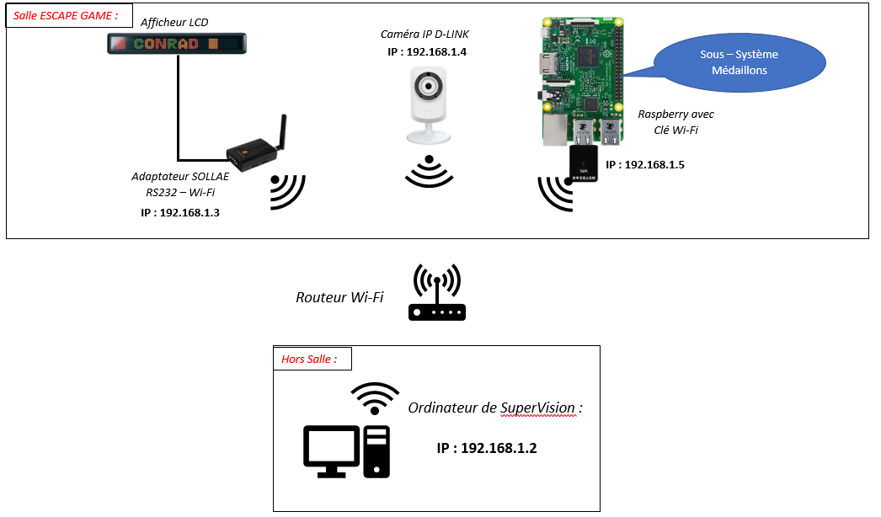
Schéma du réseau :
Présentation du projet
Schéma global
Schéma personnalisé
Tâches personnelles
Schématisation réseau
Développement
Diagramme de cas d’utilisation
Application de supervision
Lancer une partie
Superviser
Envoi d’indice / Fin
Diagrammes de séquence
Lancement d’une partie
Envoi d’un message
Fin de la partie
Diagramme de classes
Base de Données
Planification
6

Slide 7



Environnement de développement:
Présentation du projet
Schéma global
Schéma personnalisé
Tâches personnelles
Système d’exploitation : Windows 10
Langage de développement : C#
Environnement de développement (IDE)
Schématisation réseau
Développement
Diagramme de cas d’utilisation
Application de supervision
Lancer une partie
Superviser
Envoi d’indice / Fin
Diagrammes de séquence
Lancement d’une partie
Envoi d’un message
Fin de la partie
Diagramme de classes
Base de Données
Planification
7

Slide 8
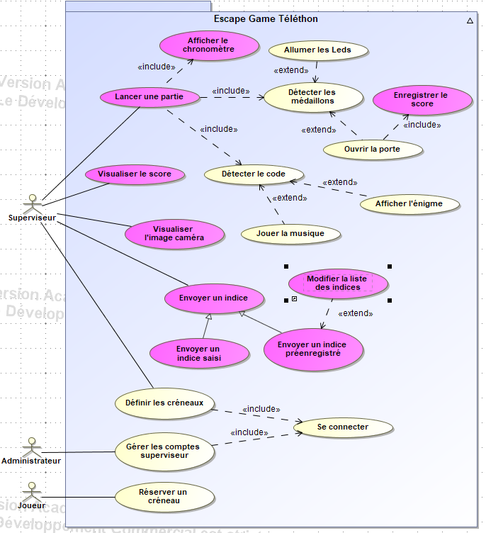
Diagramme de cas d’utilisation : Global
Présentation du projet
Schéma global
Schéma personnalisé
Tâches personnelles
Schématisation réseau
Développement
Diagramme de cas d’utilisation
Application de supervision
Lancer une partie
Superviser
Envoi d’indice / Fin
Diagrammes de séquence
Lancement d’une partie
Envoi d’un message
Fin de la partie
Diagramme de classes
Base de Données
Planification
8

Slide 9
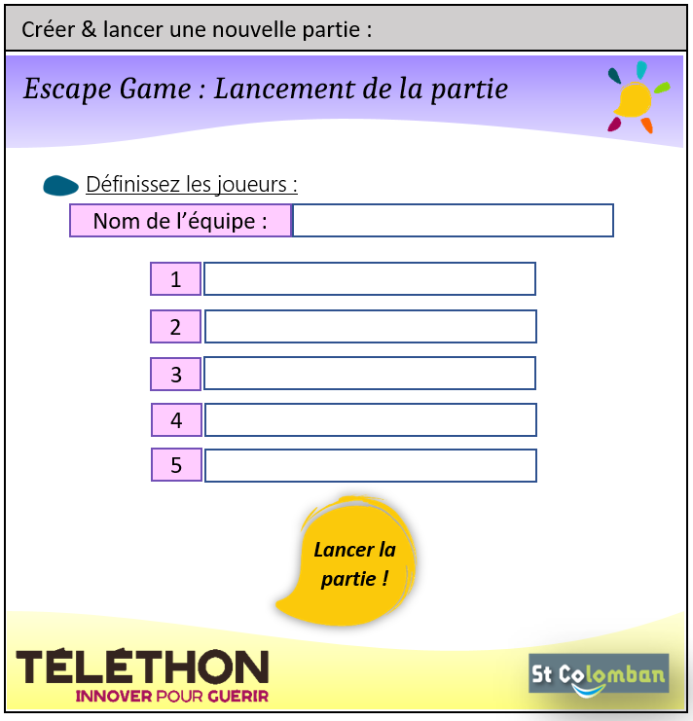
Application de supervision Lancer une partie :
Présentation du projet
Schéma global
Schéma personnalisé
Tâches personnelles
Schématisation réseau
Développement
Diagramme de cas d’utilisation
Application de supervision
Lancer une partie
Superviser
Envoi d’indice / Fin
Diagrammes de séquence
Lancement d’une partie
Envoi d’un message
Fin de la partie
Diagramme de classes
Base de Données
Planification
9

Slide 10
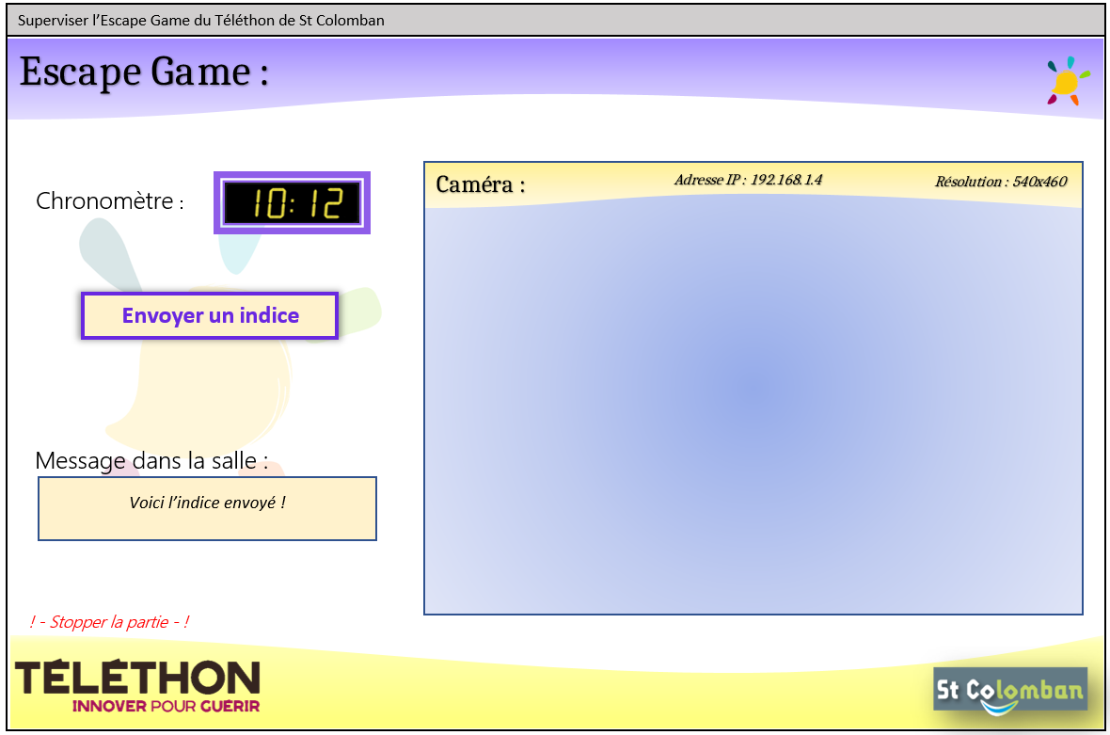
Application de supervision Superviser :
Présentation du projet
Schéma global
Schéma personnalisé
Tâches personnelles
Schématisation réseau
Développement
Diagramme de cas d’utilisation
Application de supervision
Lancer une partie
Superviser
Envoi d’indice / Fin
Diagrammes de séquence
Lancement d’une partie
Envoi d’un message
Fin de la partie
Diagramme de classes
Base de Données
Planification
10

Slide 11
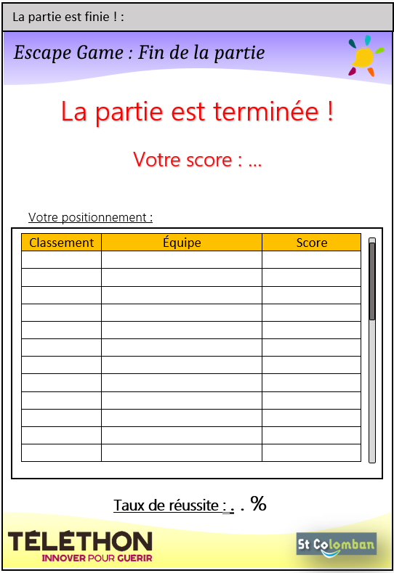
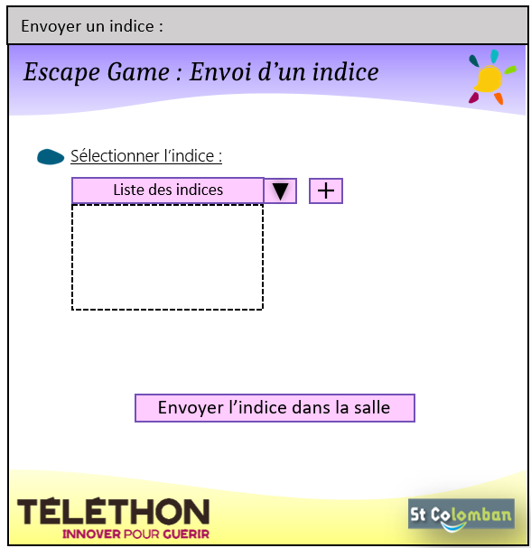
Application de supervision Envoi d’indice & Fin de partie :
Présentation du projet
Schéma global
Schéma personnalisé
Tâches personnelles
Schématisation réseau
Développement
Diagramme de cas d’utilisation
Application de supervision
Lancer une partie
Superviser
Envoi d’indice / Fin
Diagrammes de séquence
Lancement d’une partie
Envoi d’un message
Fin de la partie
Diagramme de classes
Base de Données
Planification
11

Slide 12
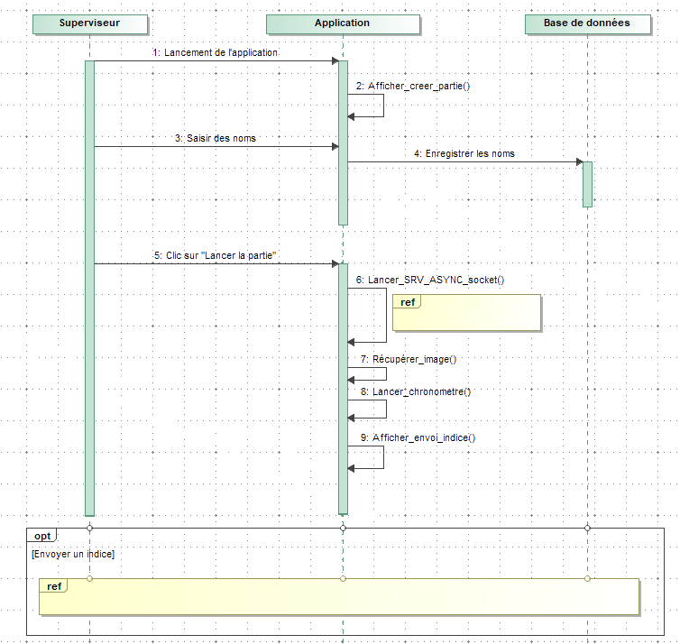
Présentation du projet
Schéma global
Schéma personnalisé
Tâches personnelles
Schématisation réseau
Développement
Diagramme de cas d’utilisation
Diagramme de séquence : Lancement d’une partie
Application de supervision
Lancer une partie
Superviser
Envoi d’indice / Fin
Diagrammes de séquence
Lancement d’une partie
Envoi d’un message
Fin de la partie
Diagramme de classes
Base de Données
Planification
12

Slide 13
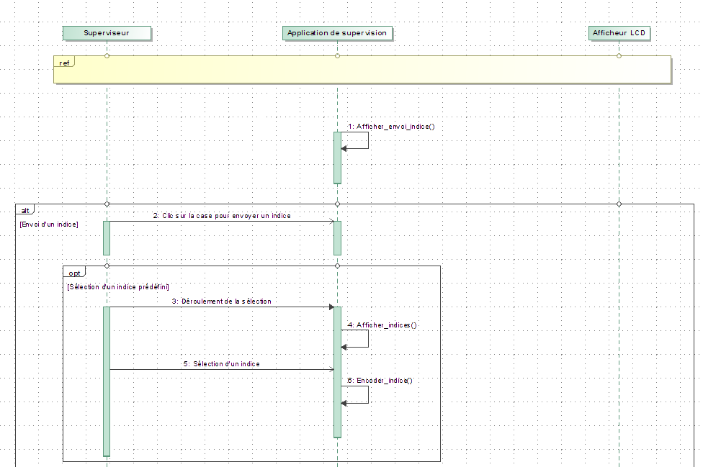
Diagramme de séquence : Envoi d’un message
Présentation du projet
Schéma global
Schéma personnalisé
Tâches personnelles
Schématisation réseau
Développement
Diagramme de cas d’utilisation
Application de supervision
Lancer une partie
Superviser
Envoi d’indice / Fin
Diagrammes de séquence
Lancement d’une partie
Envoi d’un message
Fin de la partie
Diagramme de classes
Base de Données
Planification
13

Slide 14
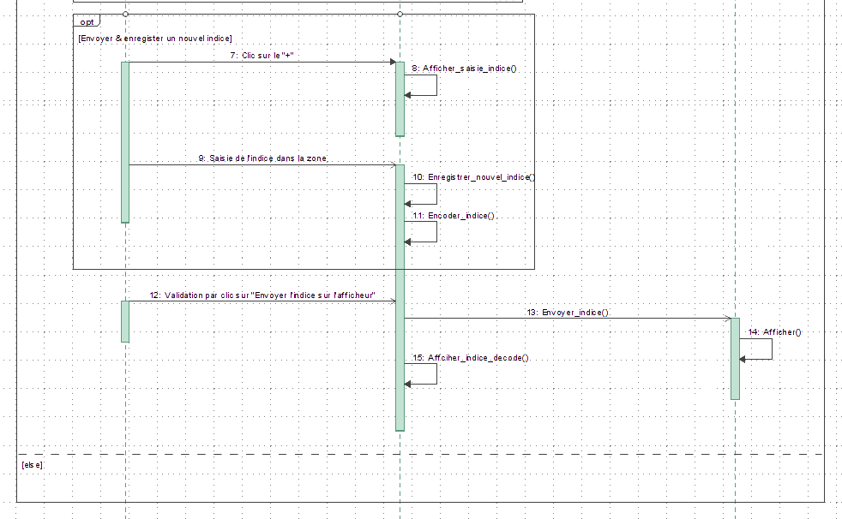
Présentation du projet
Schéma global
Schéma personnalisé
Tâches personnelles
Schématisation réseau
Développement
Diagramme de cas d’utilisation
Application de supervision
Lancer une partie
Superviser
Envoi d’indice / Fin
Diagrammes de séquence
Lancement d’une partie
Envoi d’un message
Fin de la partie
Diagramme de classes
Base de Données
Planification
14

Slide 15
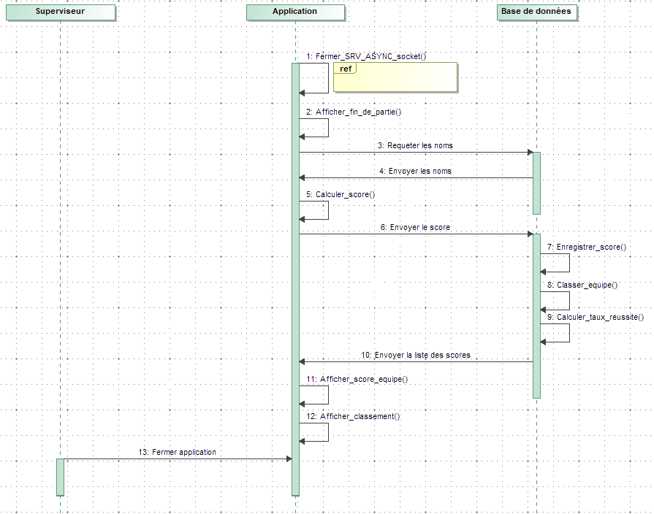
Présentation du projet
Schéma global
Schéma personnalisé
Tâches personnelles
Schématisation réseau
Développement
Diagramme de cas d’utilisation
Diagramme de séquence : Fin de la partie
Application de supervision
Lancer une partie
Superviser
Envoi d’indice / Fin
Diagrammes de séquence
Lancement d’une partie
Envoi d’un message
Fin de la partie
Diagramme de classes
Base de Données
Planification
15

Slide 16
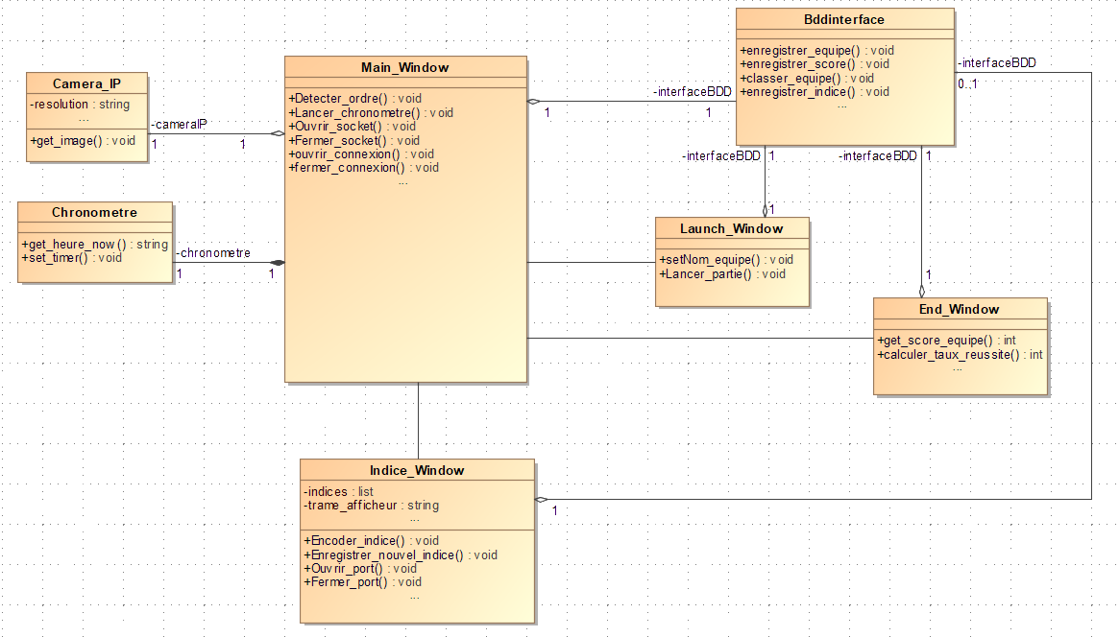
Diagramme de classes :
Présentation du projet
Schéma global
Schéma personnalisé
Tâches personnelles
Schématisation réseau
Développement
Diagramme de cas d’utilisation
Application de supervision
Lancer une partie
Superviser
Envoi d’indice / Fin
Diagrammes de séquence
Lancement d’une partie
Envoi d’un message
Fin de la partie
Diagramme de classes
Base de Données
Planification
16

Slide 17
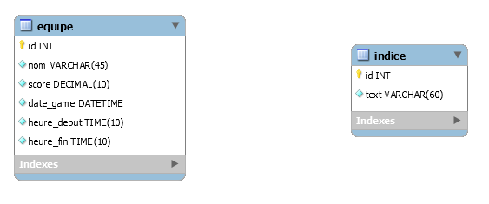
Base de données Modèle relationnel :
Présentation du projet
Schéma global
Schéma personnalisé
Tâches personnelles
Schématisation réseau
Développement
Diagramme de cas d’utilisation
Application de supervision
Lancer une partie
Superviser
Envoi d’indice / Fin
Diagrammes de séquence
Lancement d’une partie
Envoi d’un message
Fin de la partie
Diagramme de classes
Base de Données
Planification
17

Slide 18
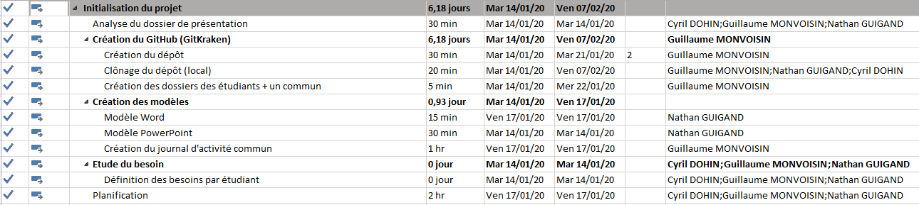
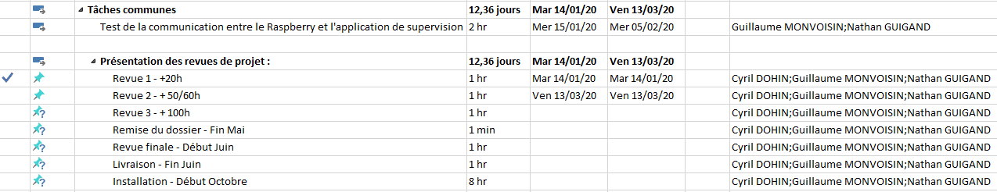
Planification Gantt Partie commune :
Présentation du projet
Schéma global
Schéma personnalisé
Tâches personnelles
Schématisation réseau
Développement
Diagramme de cas d’utilisation
Application de supervision
Lancer une partie
Superviser
Envoi d’indice / Fin
Diagrammes de séquence
Lancement d’une partie
Envoi d’un message
Fin de la partie
Diagramme de classes
Base de Données
Planification
18

Slide 19
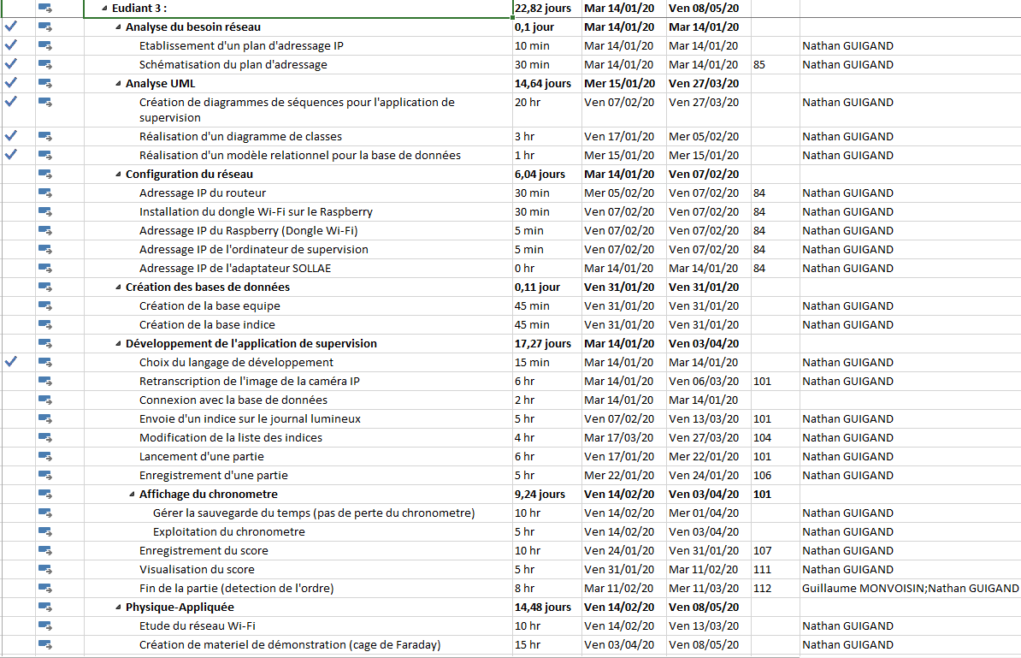
Planification Gantt - Partie personnelle :
Présentation du projet
Schéma global
Schéma personnalisé
Tâches personnelles
Schématisation réseau
Développement
Diagramme de cas d’utilisation
Application de supervision
Lancer une partie
Superviser
Envoi d’indice / Fin
Diagrammes de séquence
Lancement d’une partie
Envoi d’un message
Fin de la partie
Diagramme de classes
Base de Données
Planification
19

